Slide 1
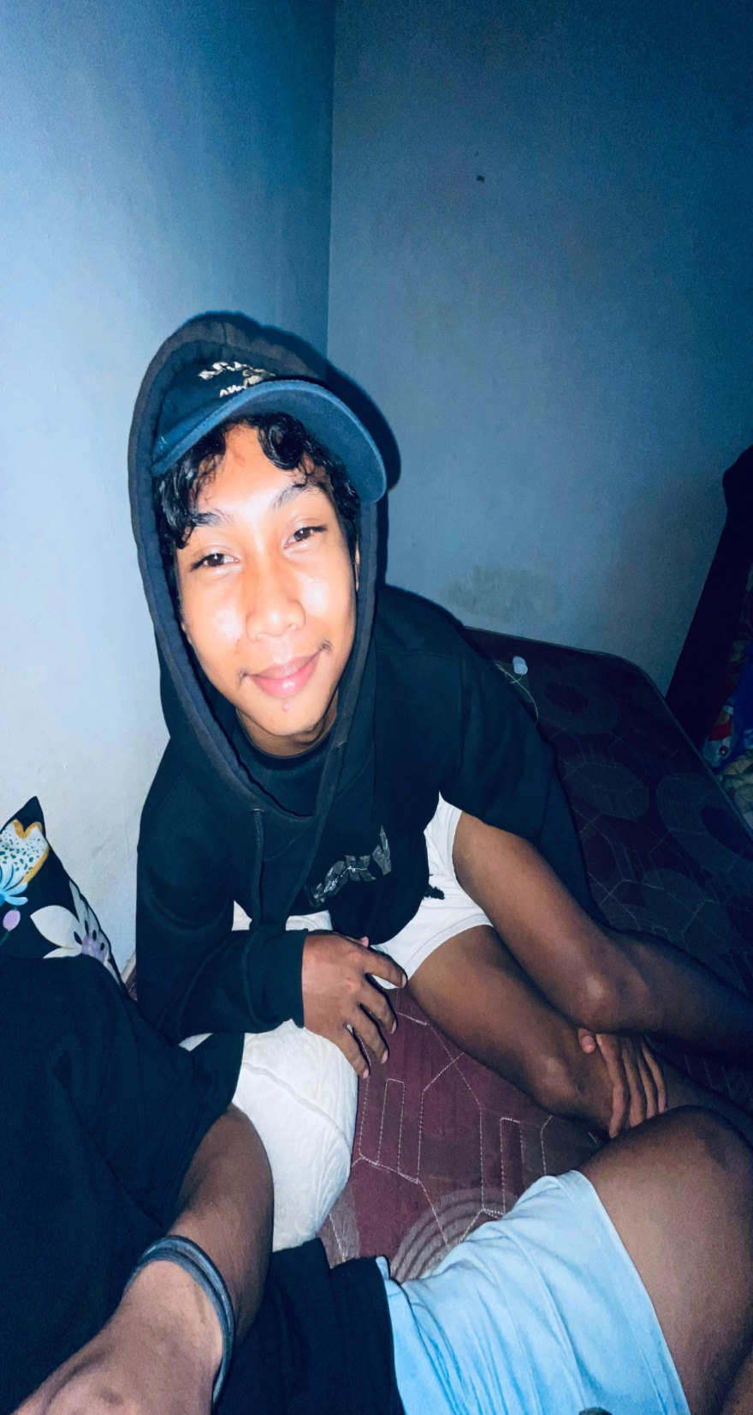
MUSLIHADI
muslihadi536
Karang sembung
DELITE PROFILE

